Slide 1
Github Action
을 이용한
CI/CD
발표일자 : 2023.10.03
발표자 : 박태영

Slide 2
목차
1
What is CI/CD
2
CI/CD Tool
3
결과

Slide 3
Chapter 1
What is CI/CD

Slide 4
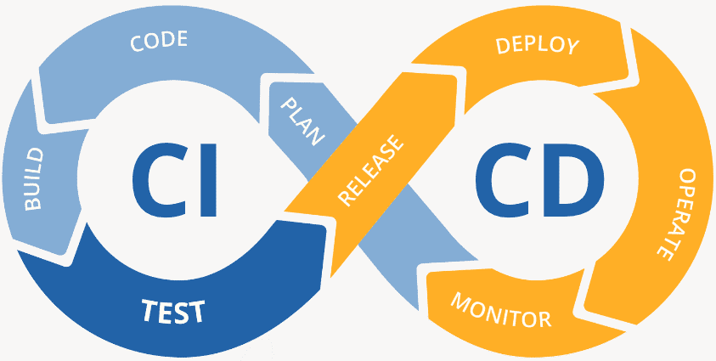
일반적인 웹 어플리케이션 개발 절차
기획 -> 코드 작성 -> 병합 -> 테스트 -> 버전 출시 -> 배포 -> 작동 -> 모니터링
지속적인 반복작업

Slide 5
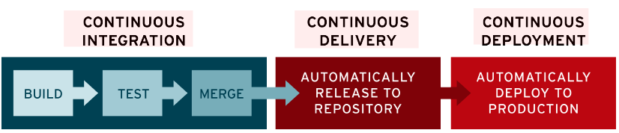
CI/CD란?
CI : 지속적인 통합 (Continuous Integration)
애플리케이션을 빌드, 테스트하여 이상이 없는 경우 소스코드를 공유 레파지토리에 병합하는 과정을 자동화
CD : 지속적인 제공 (Continuous Delivery)
유효한 코드를 운영서버에 릴리즈하는 과정을 자동화
(배포할 준비가 되어있는 코드베이스 확보)
CD : 지속적인 배포 (Continuous Deployment)
지속적인 제공을 확장한 형태로 릴리즈된 애플리케이션을 실행하는 과정을 자동화

Slide 6
CI/CD 장점
수행할 업무에 집중할 수 있다.
실수로 누락되는 것을 방지하고, 단순 작업에서 벗어날 수 있다.
짧은 배포주기로 시장 출시 기간 단축, 애플리케이션에 빠른 피드백이 가능하다.
업무의 신뢰를 높여준다.

Slide 7
Chapter 2
CI/CD Tool

Slide 8



유형별로 나눈 CI/CD 툴
서버 | 오픈소스로 설치필요 | 클라우드로 동작 | 클라우드 or 설치형
비용 | 툴 자체 라이선스는 무료. 하지만 젠킨스 서버를 유지하는 비용 소모. | Private Repository는 한달에 500MB, 2,000분 까지 무료로 사용. 초과되는 Minutes 마다 추가 비용 지불. | 무료로 400분의 CI/CD 사용 지원. 추가 이용하기 위해선 유료 라이선스 결제.
OS | 모든 OS 호환 가능.
문서화 | 전 세계 많은 사람들이 이용하기 때문에 문서가 다양. | Jenkins에 비해 문서가 적음. | Jenkins에 비해 문서가 적음.

Slide 9

테스트에 사용한 CI/CD 툴

